Slide 1
CEGAH
KANKER
PAYUDARA

Slide 2
Cegah kanker payudara dengan mengetahui hal-hal yang meningkatkan dan menurunkan risiko mendapat kanker.
Lakukan perubahan untuk hal-hal yang dapat diubah.

Slide 3
Hal-hal yang meningkatkan risiko terkena kanker payudara

Slide 4
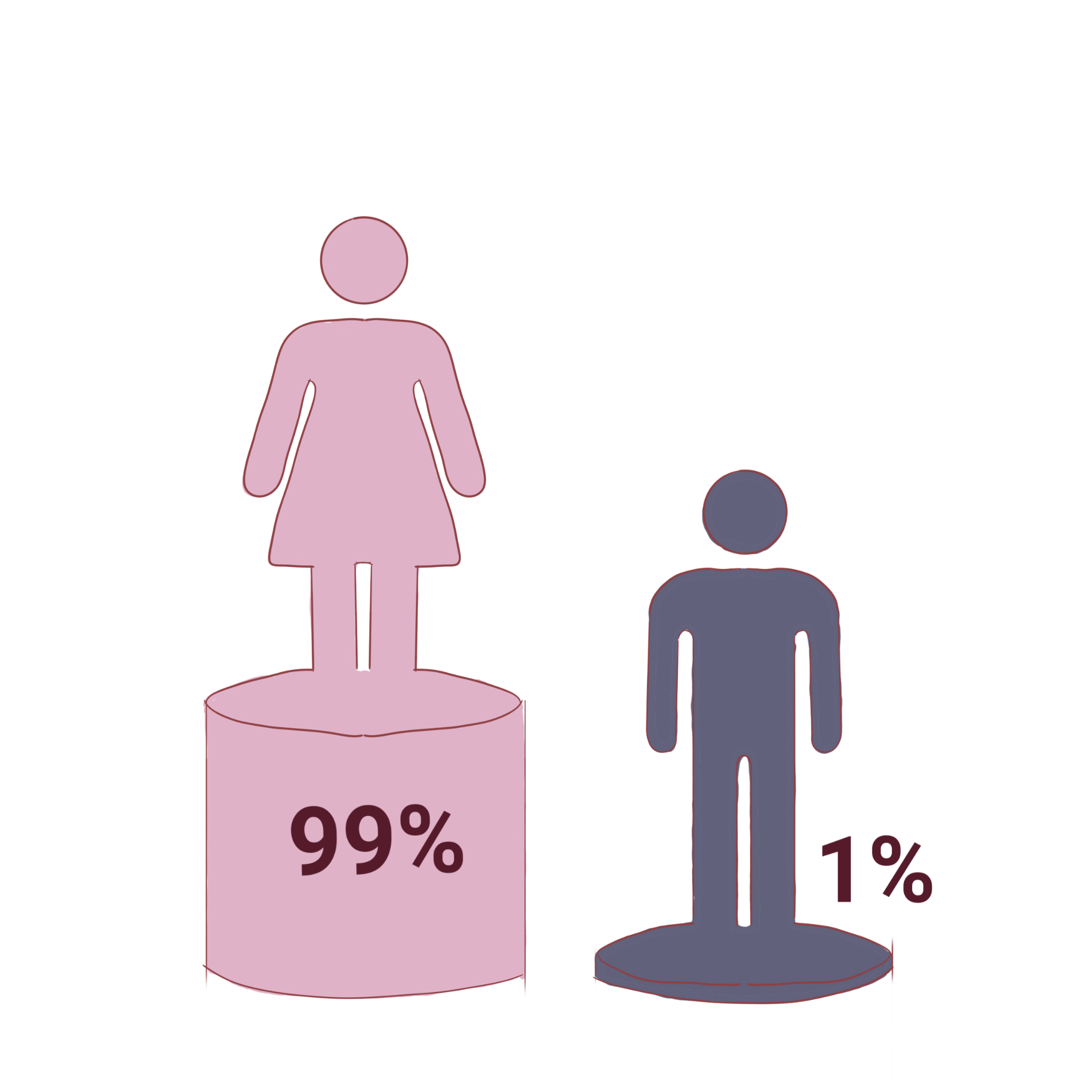
Jenis kelamin perempuan (laki-laki dapat terkena kanker payudara, tapi kecil kemungkinannya)

Slide 5
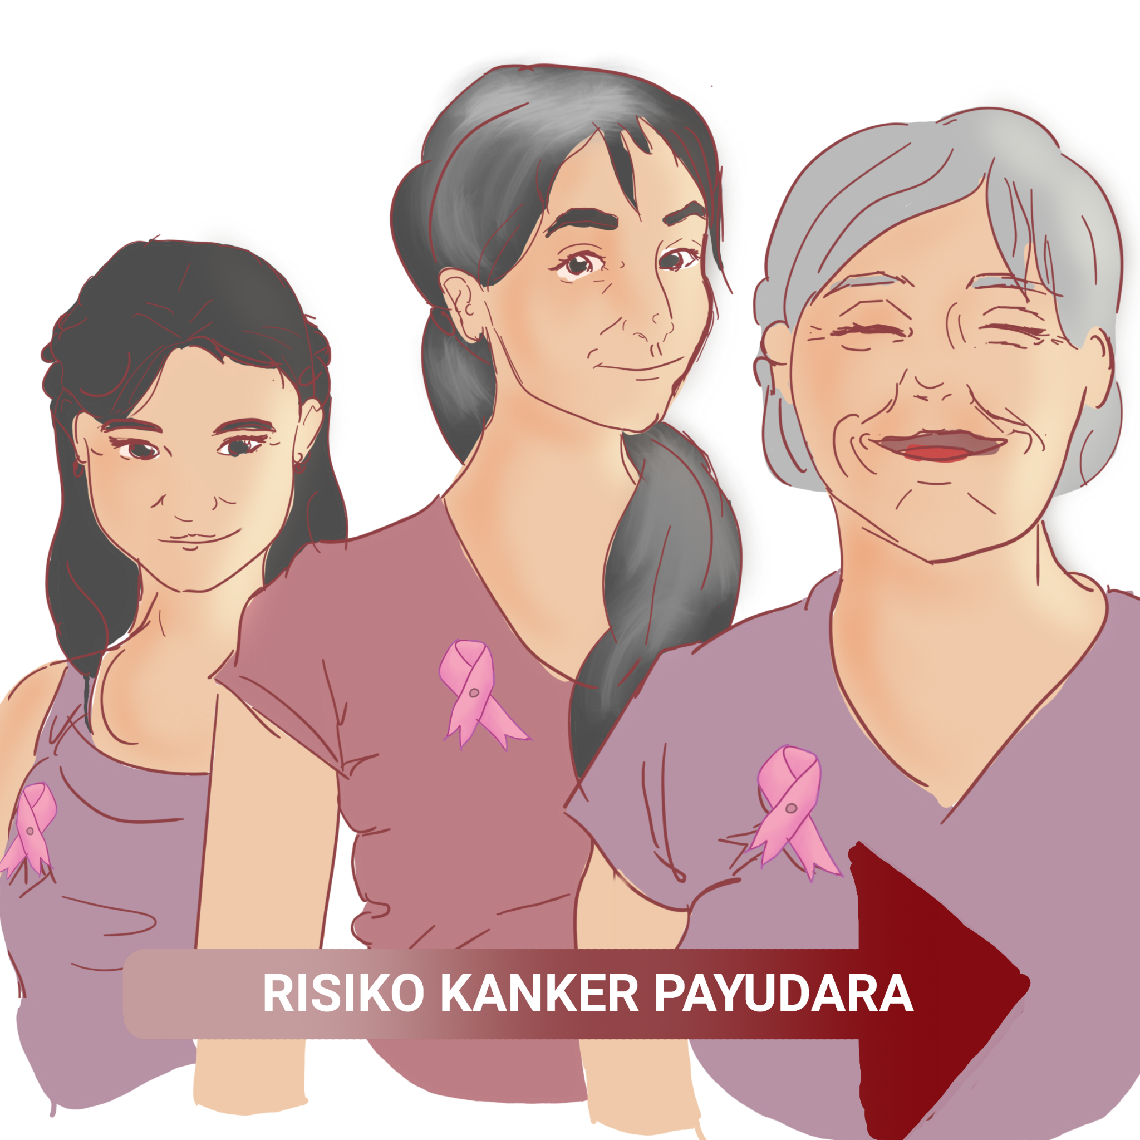
Usia tua
(semakin tua perempuan, semakin tinggi risikonya)

Slide 6
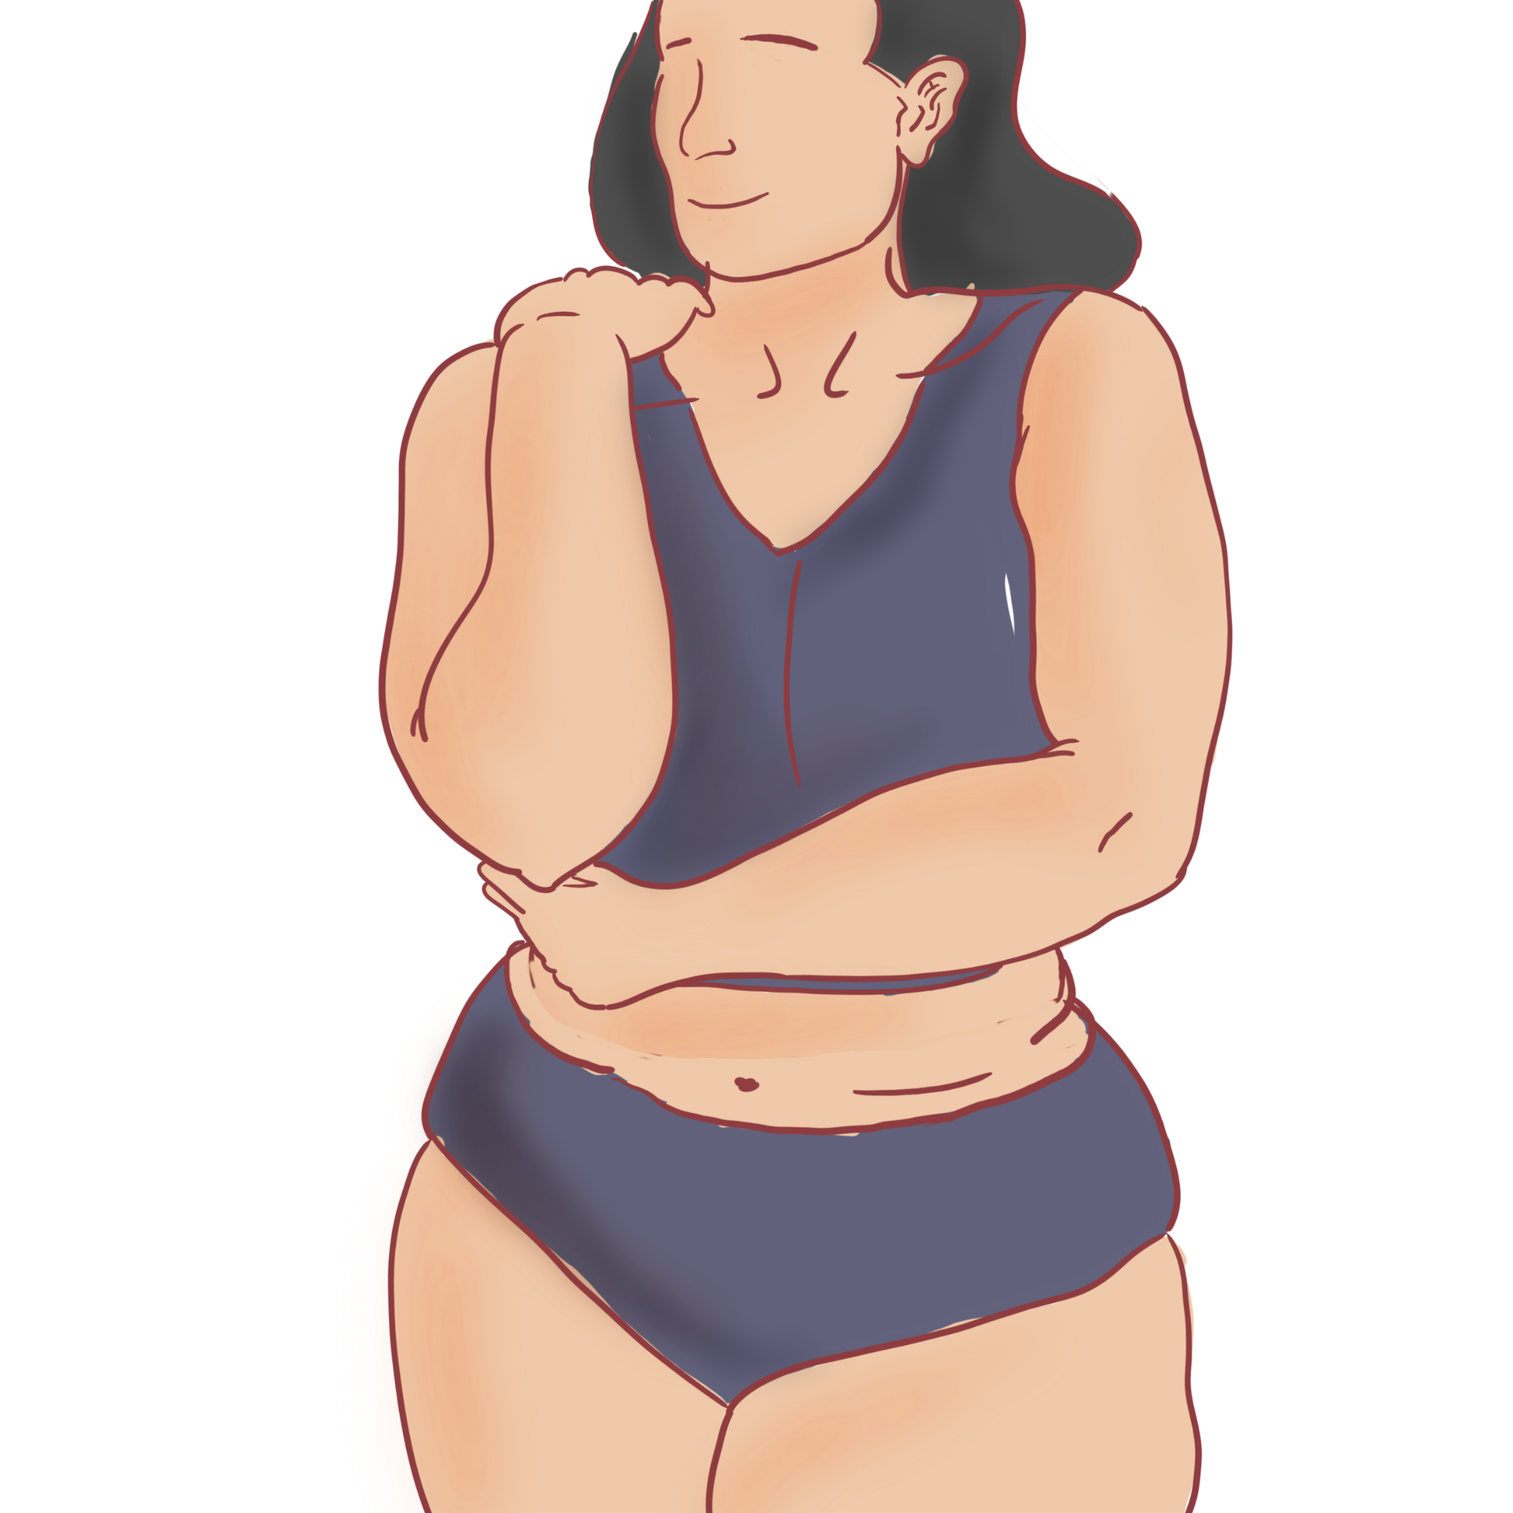
Berat badan berlebih

Slide 7
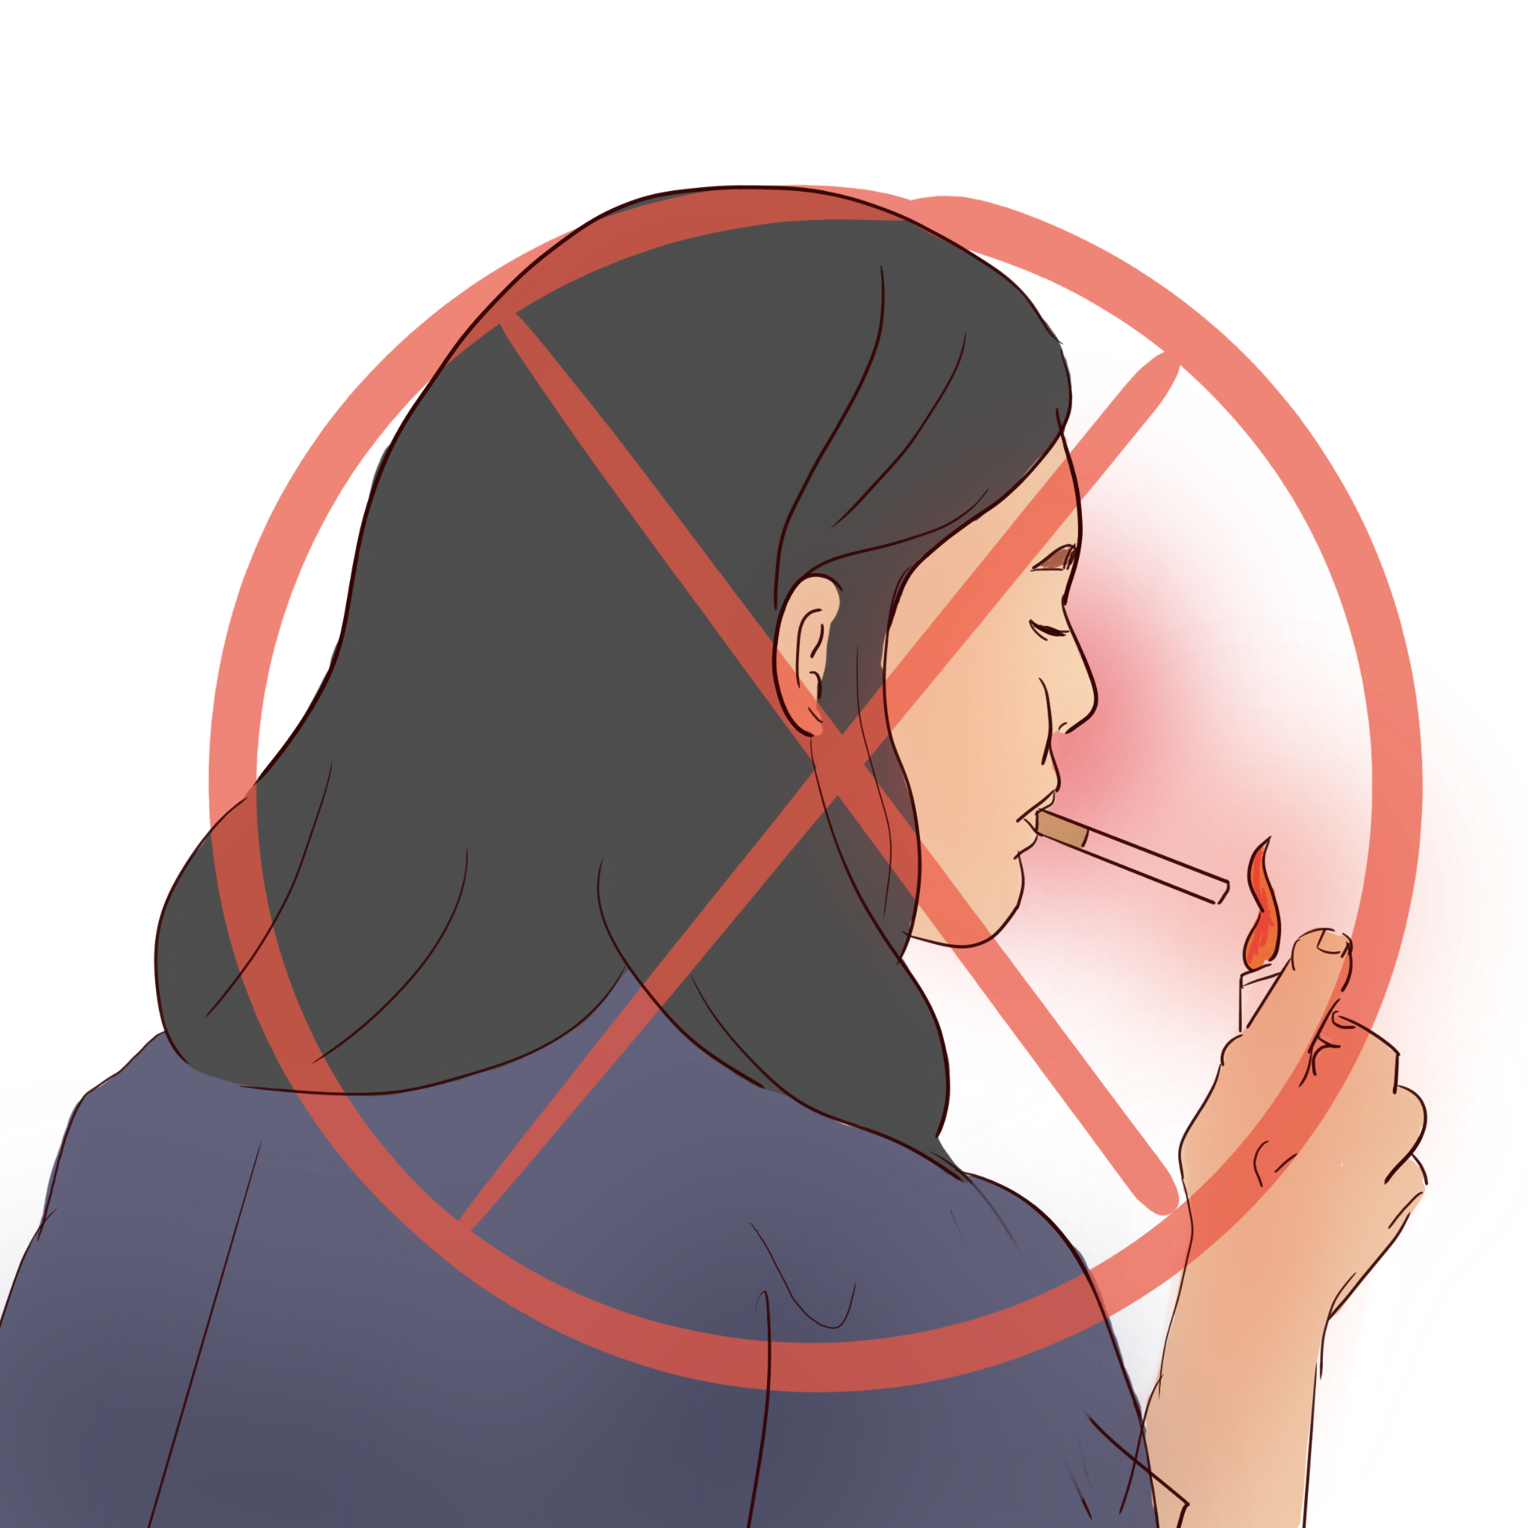
Merokok (biasa maupun elektronik)

Slide 8
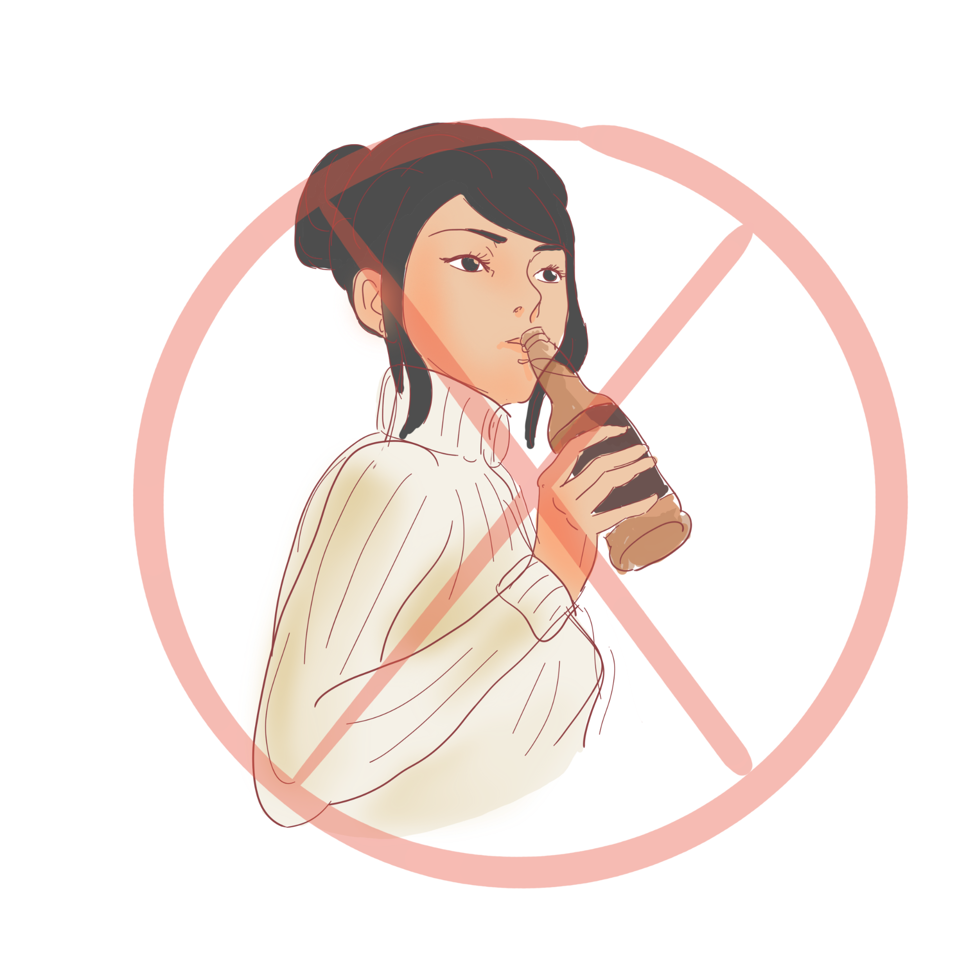
Minuman beralkohol

Slide 9
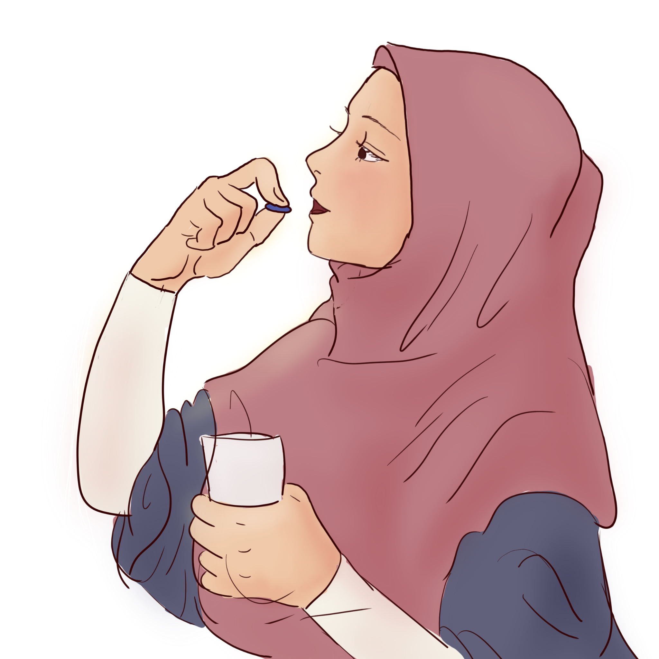
Menggunakan kontrasepsi hormonal seperti pil, suntik, susuk (terlebih pada perempuan berusia 35 tahun ke atas)

Slide 10
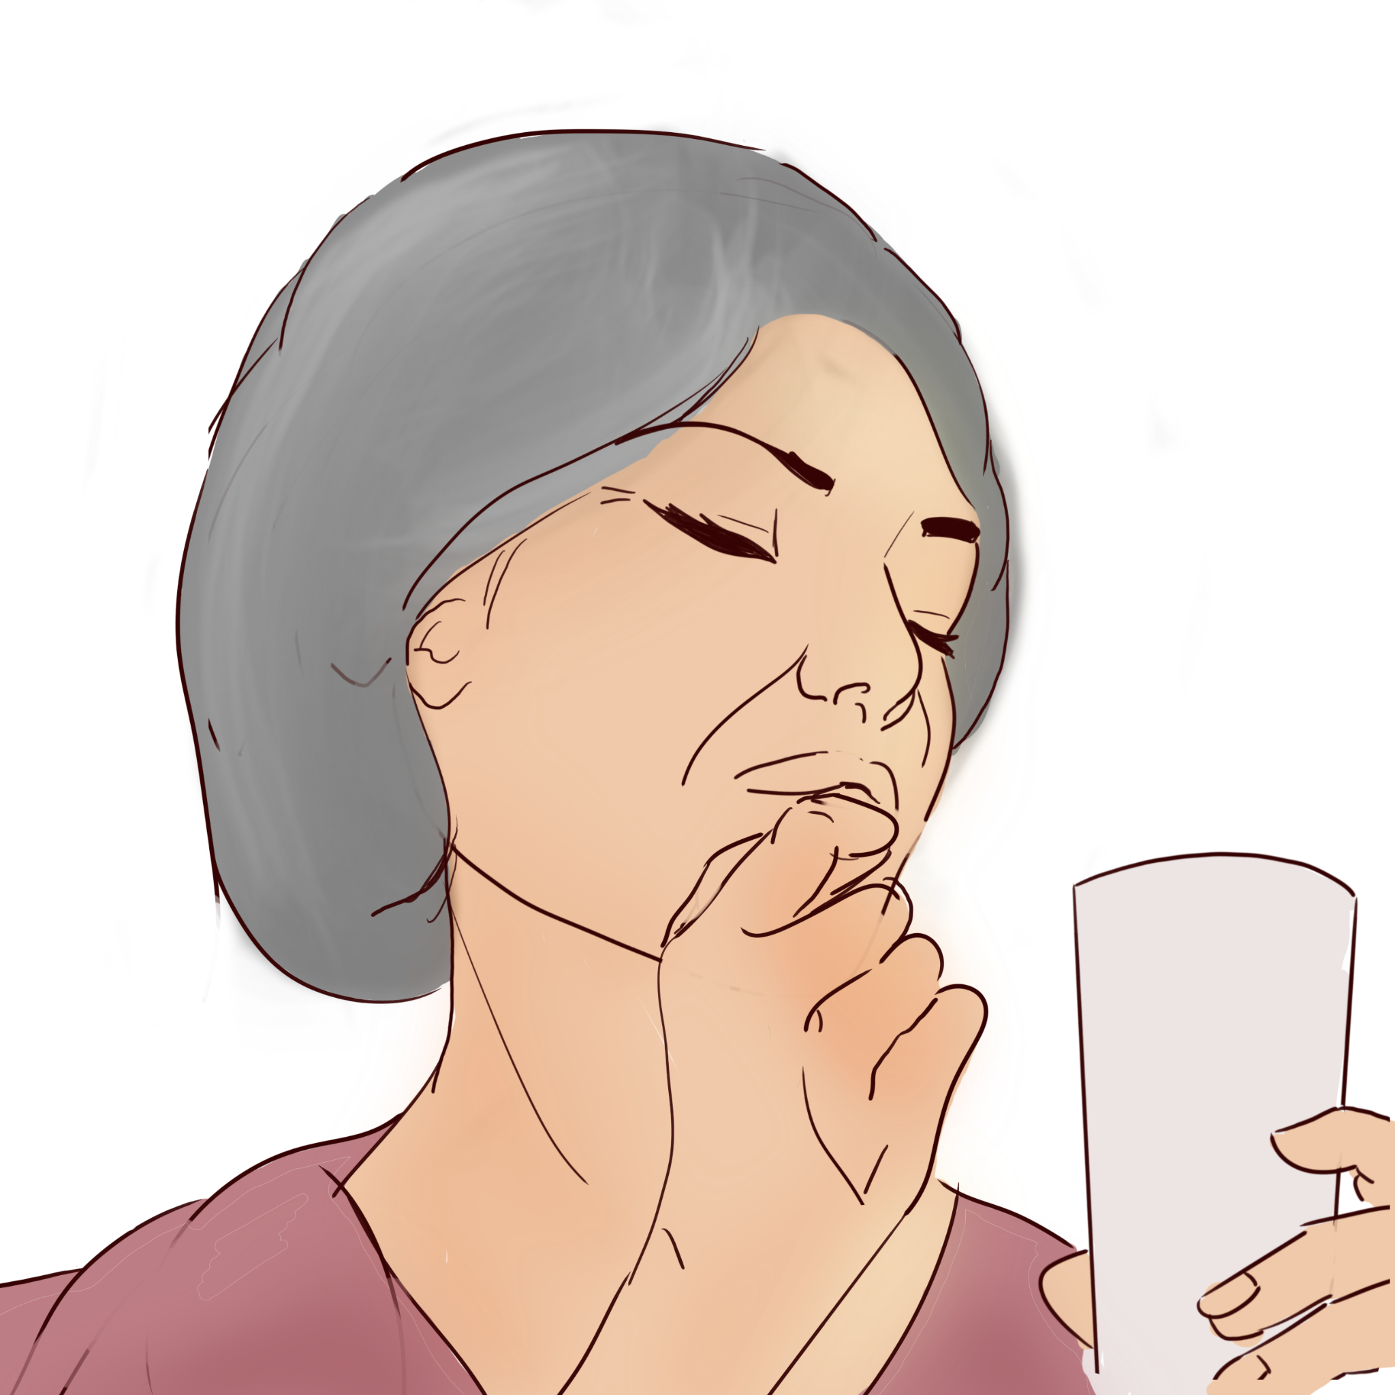
Penggunaan terapi hormon setelah menopause

Slide 11
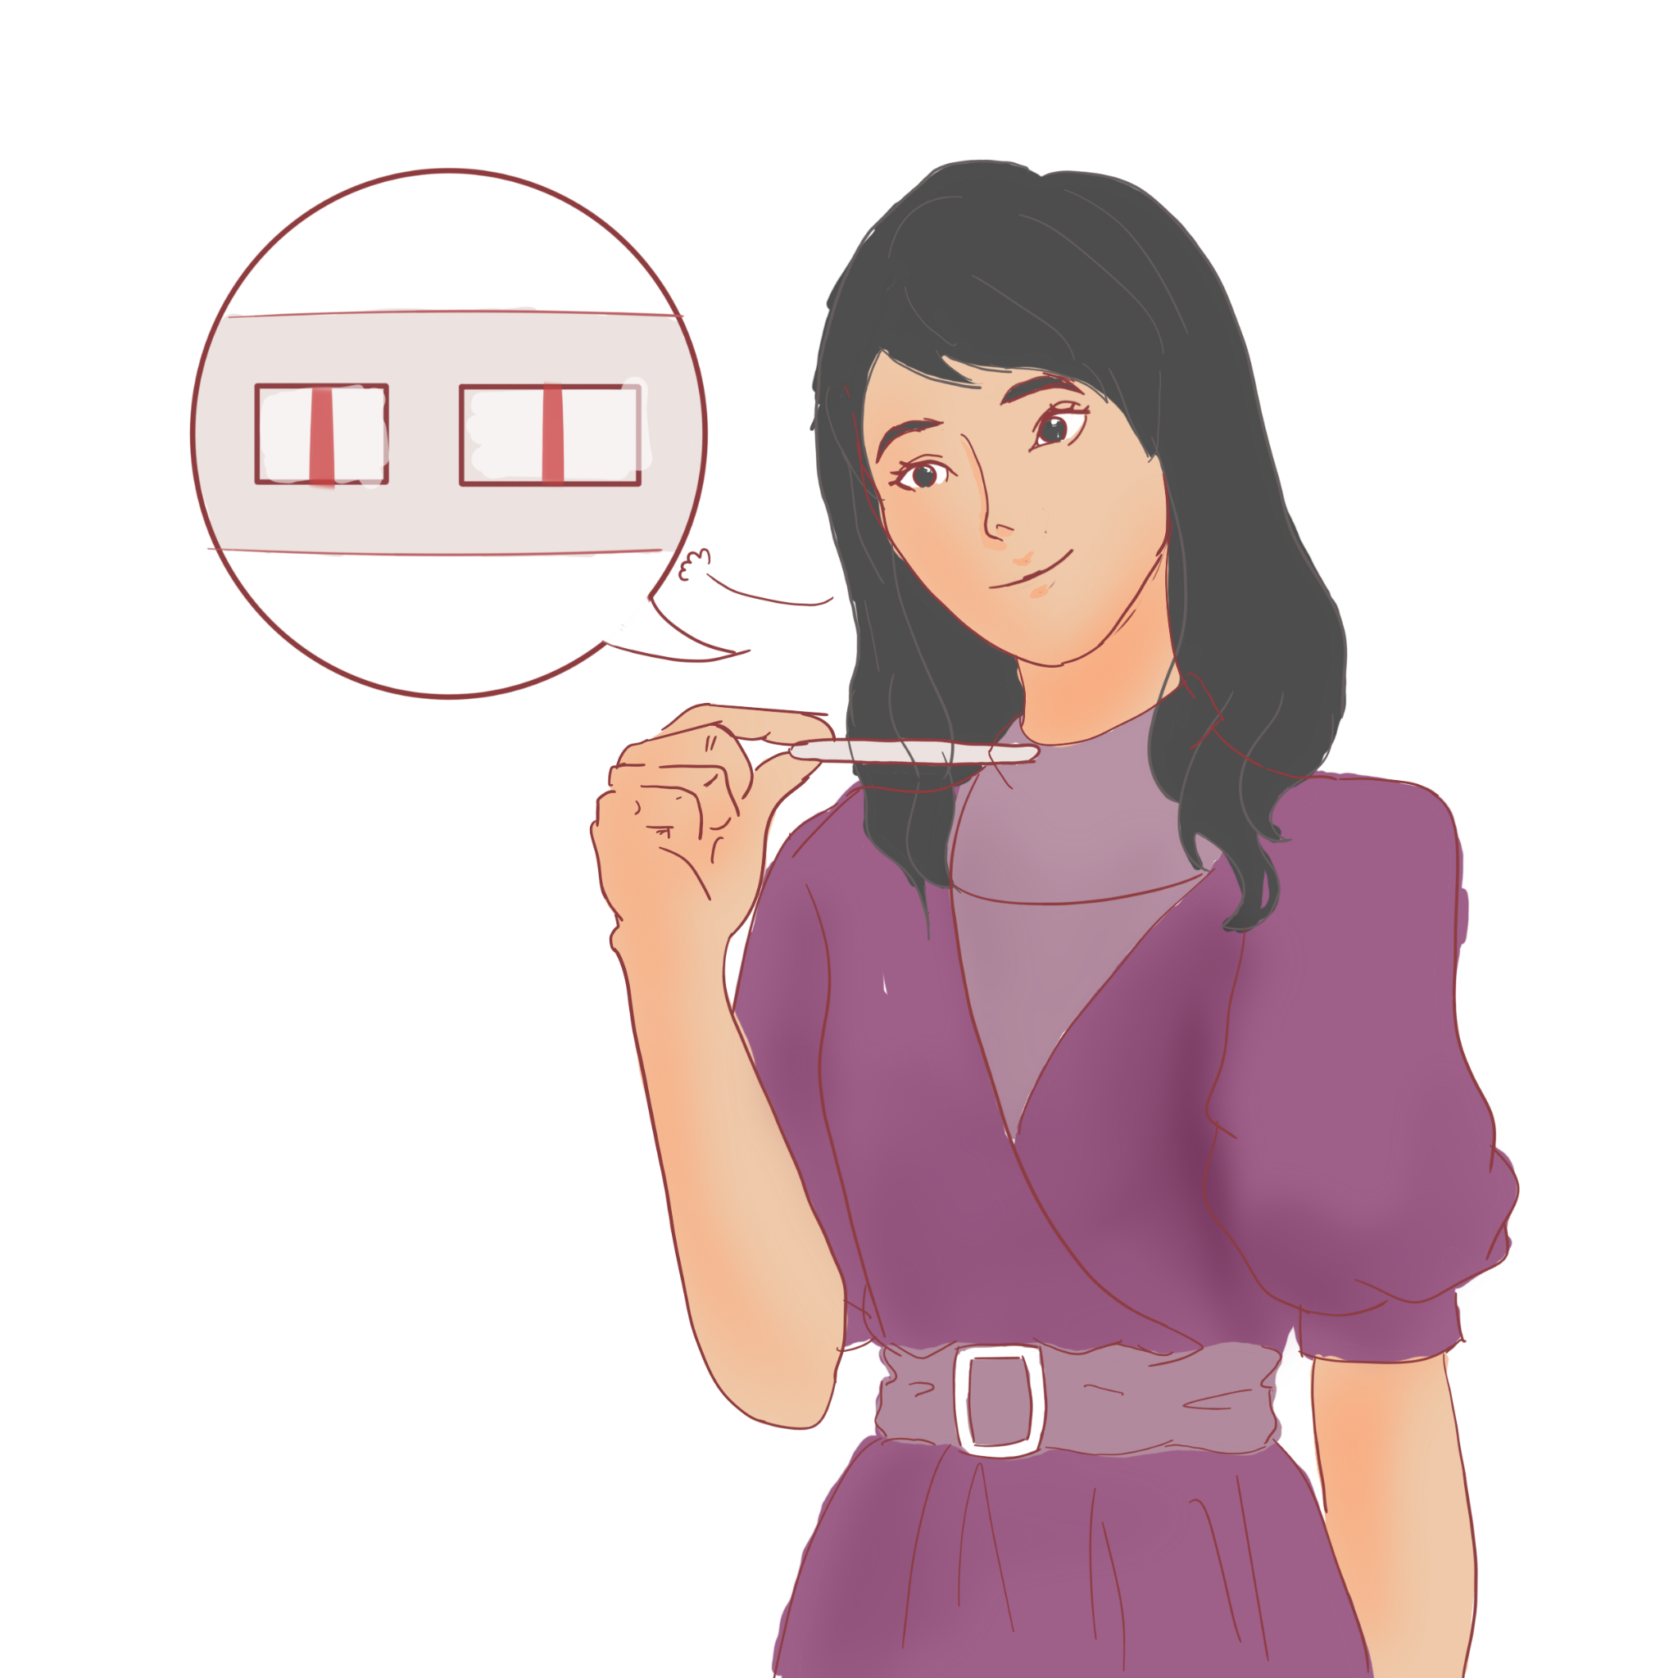
Tidak pernah hamil dan/atau menyusui (perempuan yang pernah hamil hingga melahirkan, mendapat manfaat penurunan risiko kanker payudara 10 tahun setelah kelahiran anak pertama)

Slide 12
Kondisi sedang hamil atau menyusui (sel payudara bertumbuh lebih cepat lebih pada periode ini, sehingga harus waspada jika terdapat benjolan payudara)

Slide 13
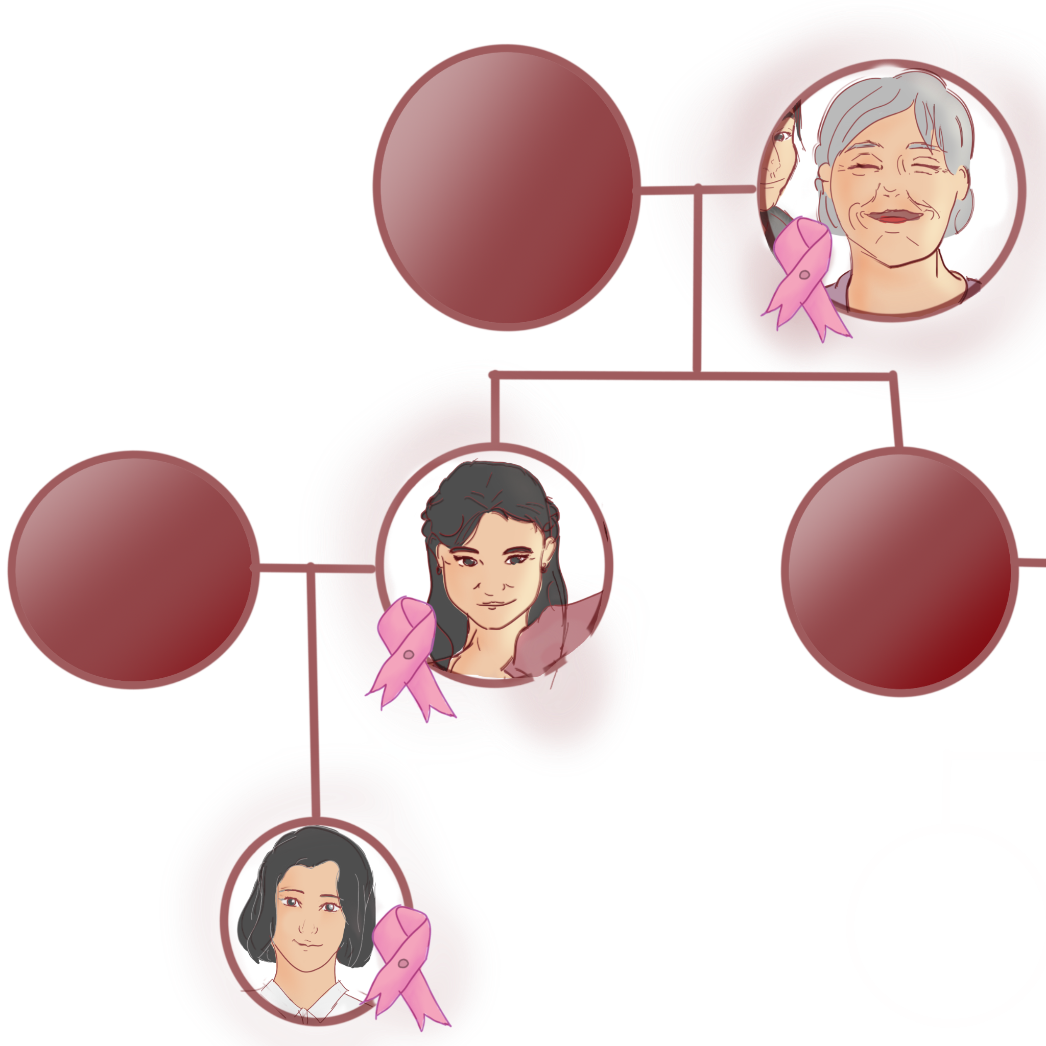
Terdapat keluarga lingkar pertama (ibu, adik/kakak dan anak kandung) mendapat kanker payudara atau kanker indung telur saat usia belum mencapai 50 tahun.

Slide 14
Lakukan modifikasi atau perubahan untuk hal-hal yang dapat Anda kendalikan, untuk menurunkan risiko kanker payudara.

